Slide 1

샬롬
현대교회
어린이교회
초등부

Slide 2
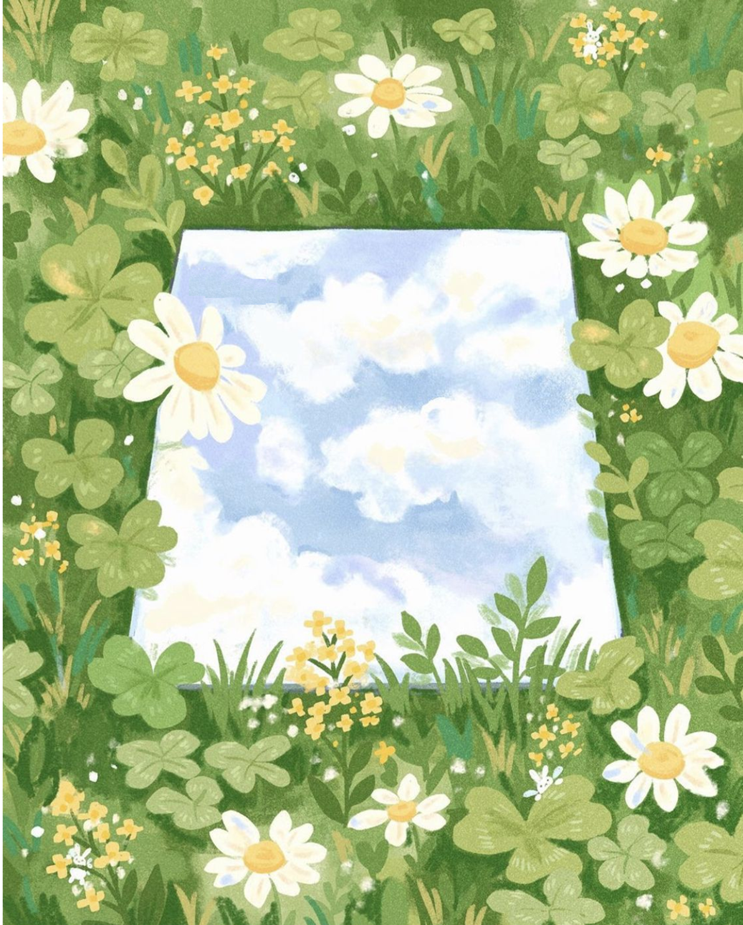
찬양해요~

Slide 3
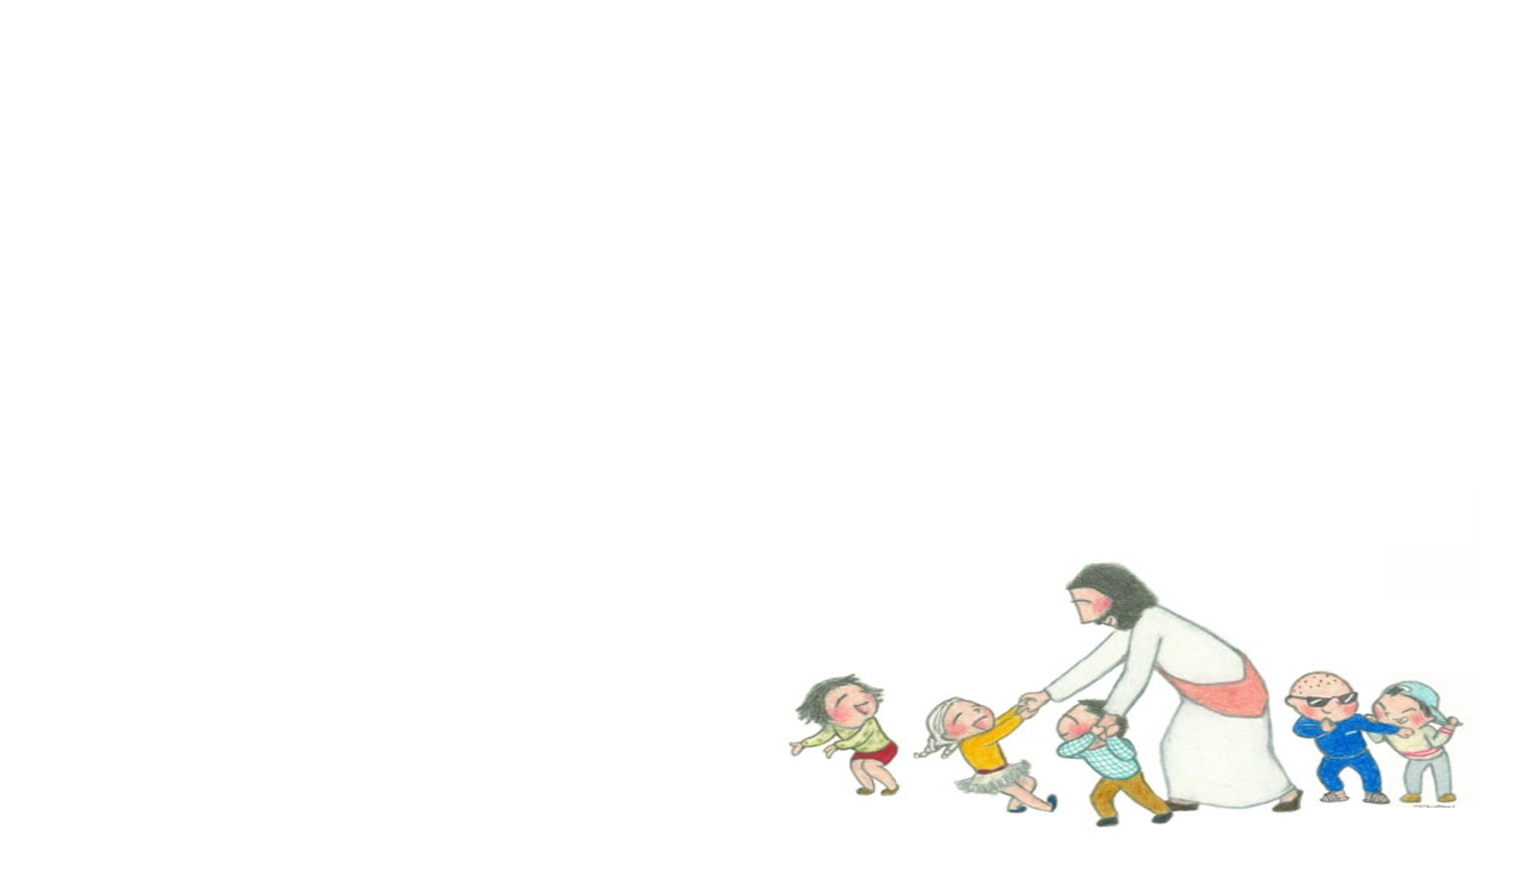
내 안에 부어 주소서
내 안에 부어 주소서
성령의 충만한 기름을
내 안에 충만케 하소서
성령의 기름으로

Slide 4
내 안에 부어 주소서
내게 기름 가득할 때
주의 복음 전할 수 있네
내게 기름 가득할 때
주의 사랑 베푸네

Slide 5
내 안에 부어 주소서
그날에 우리 주님께서
밤 중에 찾아오실 때에
기름 준비된 자만이
잔치 자리 들어가네

Slide 6
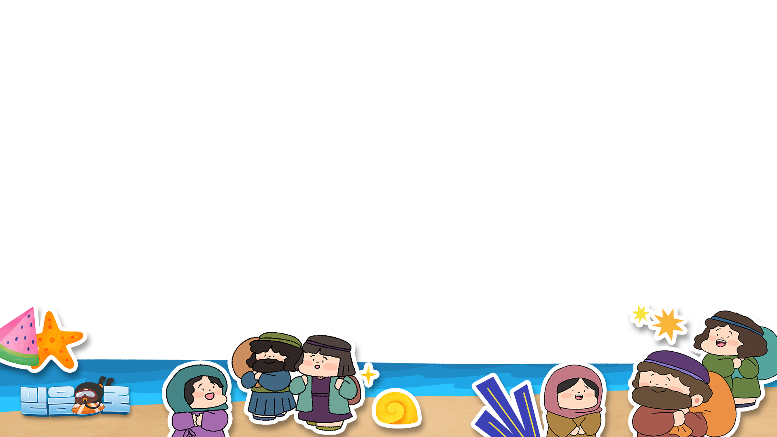



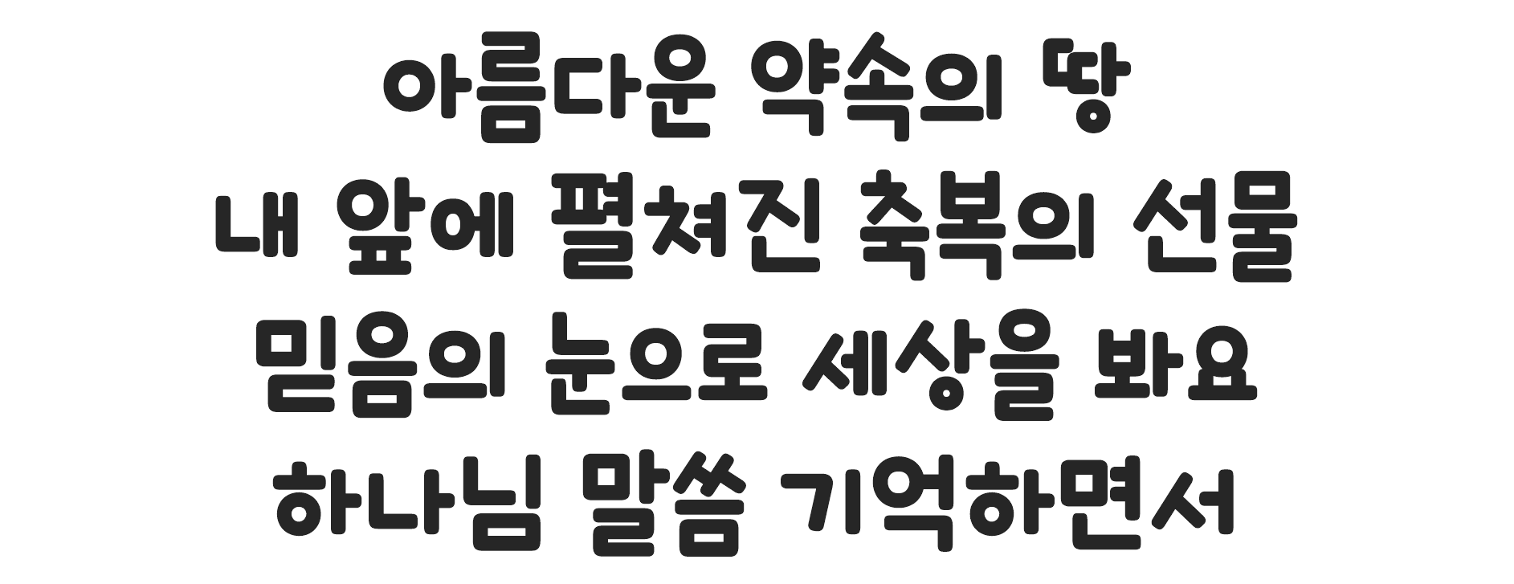

Slide 7

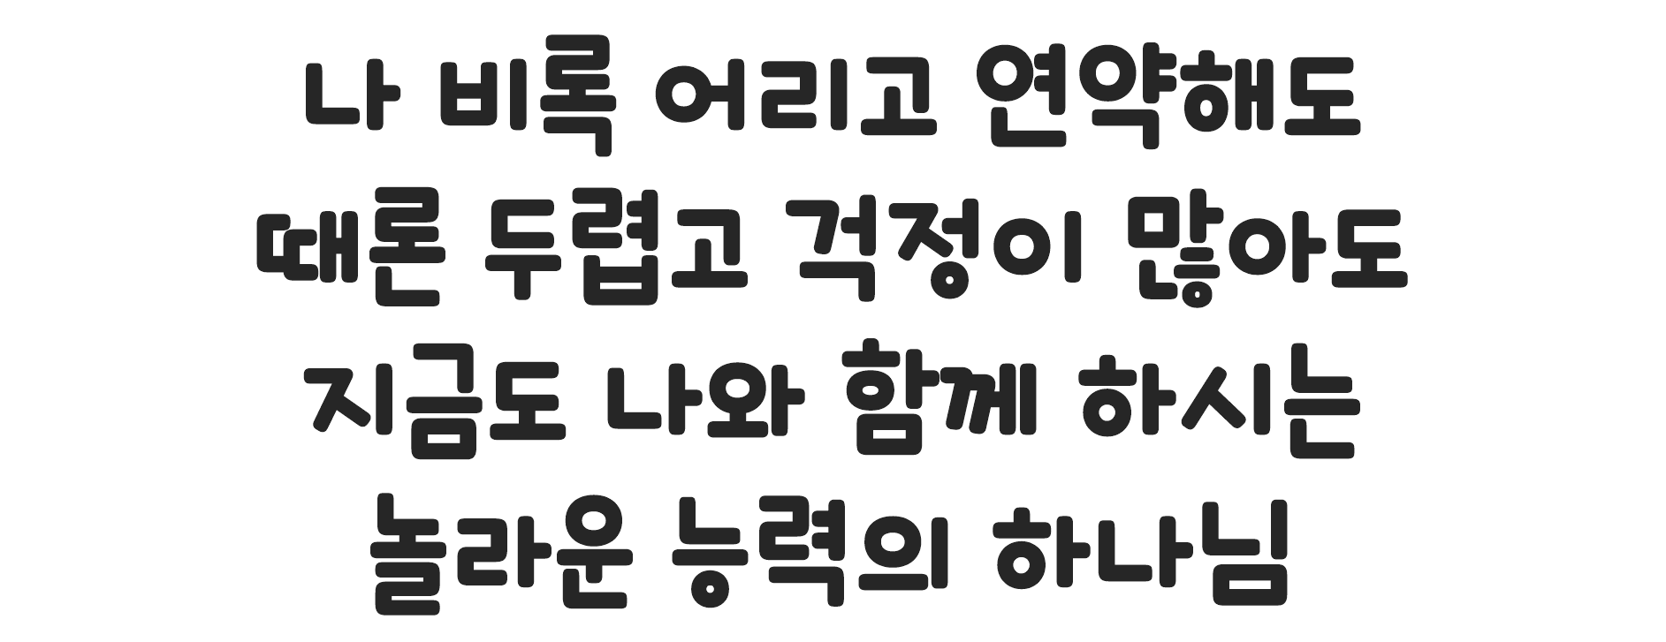

Slide 8

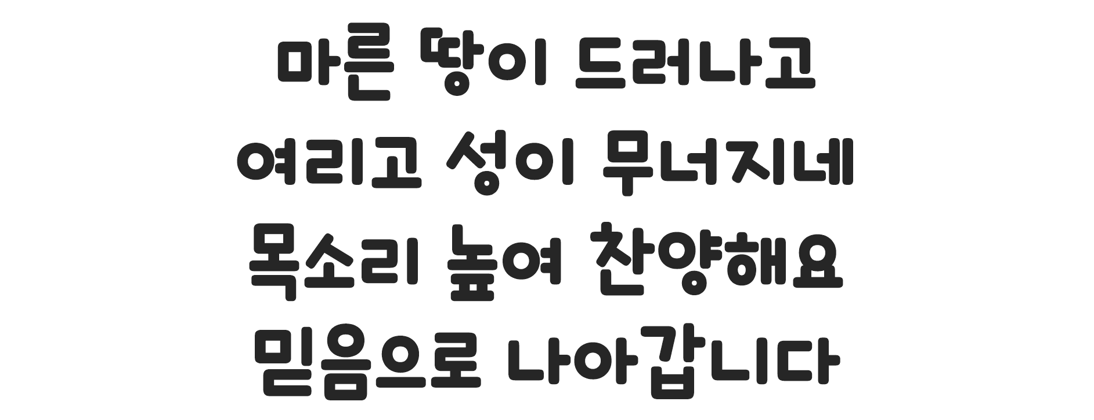

Slide 9

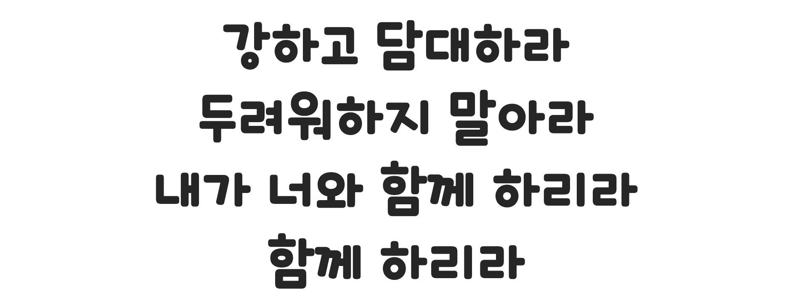

Slide 10

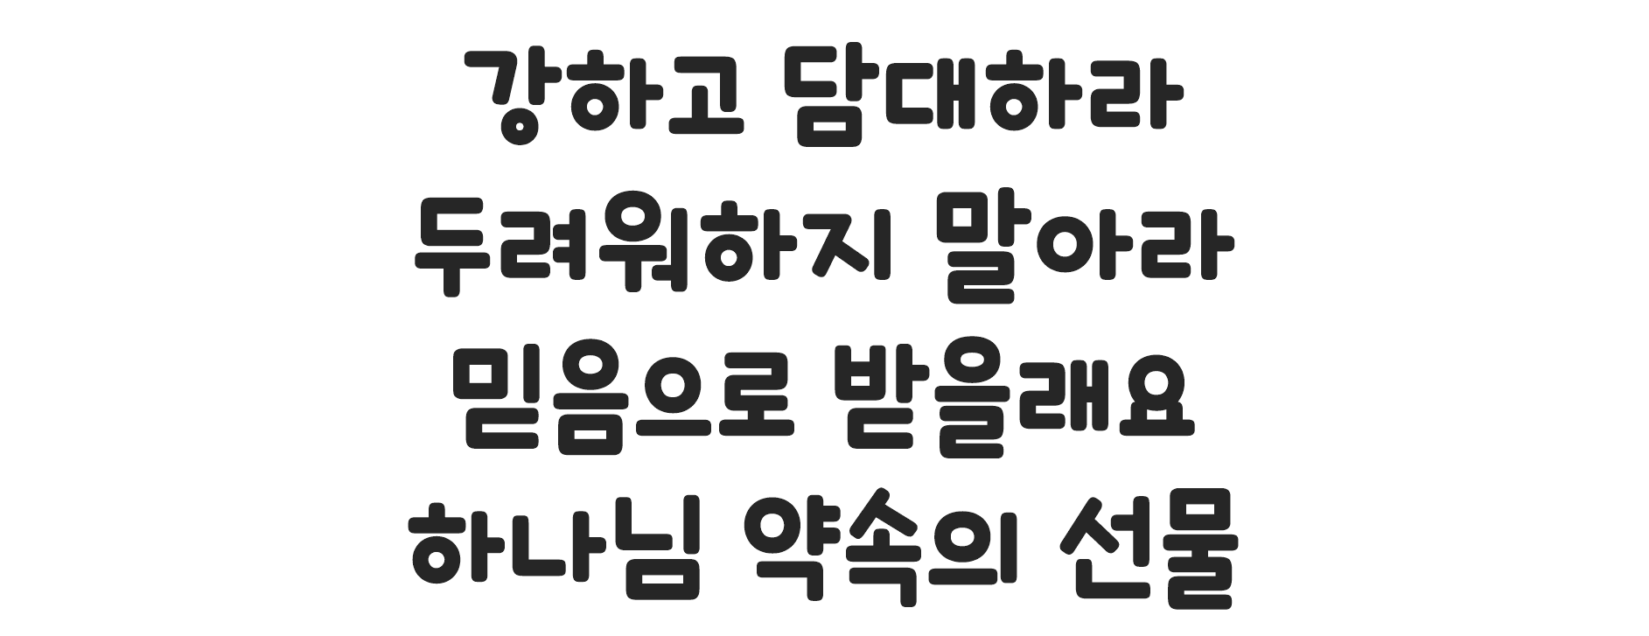

Slide 11


Slide 12


Slide 13


Slide 14


Slide 15


Slide 16


Slide 17





Slide 18
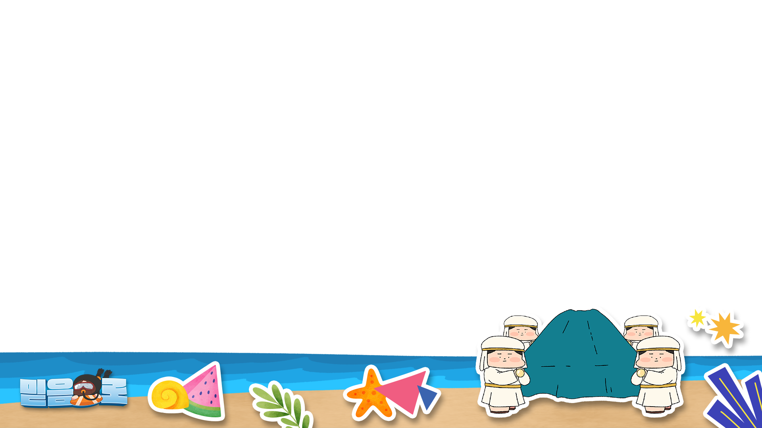



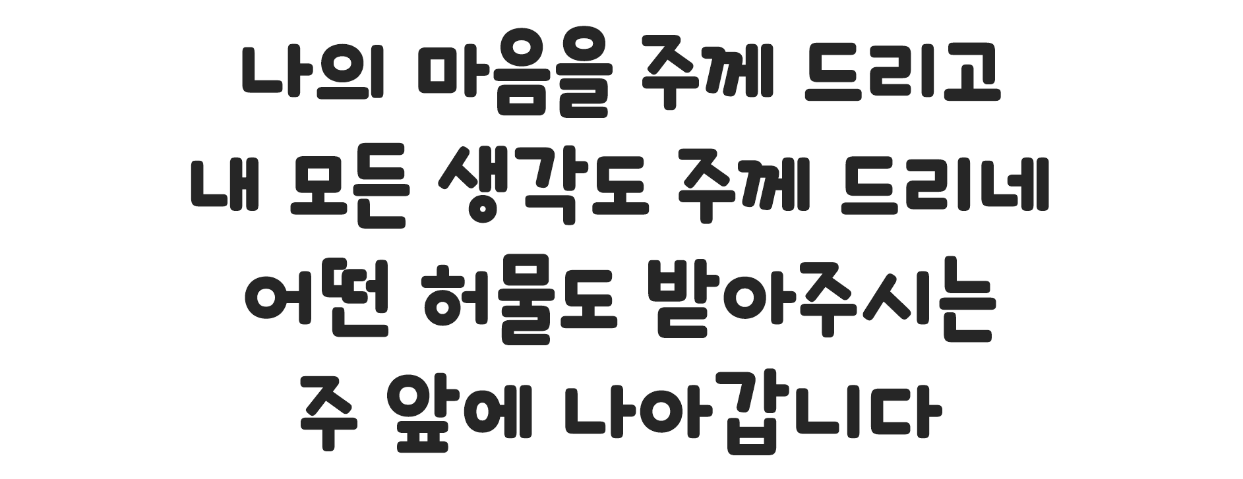

Slide 19


Slide 20

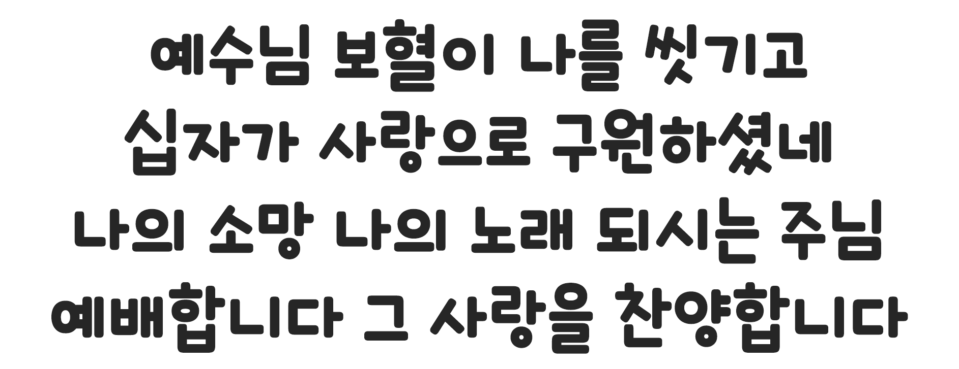

Slide 21


Slide 22


Slide 23
2025년 6월 8일 어린이 예배
오늘은 성령강림 주일
(오순절)주일 입니다
•
•
•

Slide 24

사도신경
전능하사 천지를 만드신
하나님 아버지를 내가 믿사오며,
그 외아들 우리 주
예수 그리스도를 믿사오니,

Slide 25
사도신경
이는 성령으로 잉태하사
동정녀 마리아에게 나시고,
본디오 빌라도에게 고난을 받으사,
십자가에 못박혀 죽으시고,
장사한 지 사흘 만에 죽은 자
가운데서 다시 살아나시며,

Slide 26
사도신경
하늘에 오르사,
전능하신 하나님 우편에 앉아
계시다가, 저리로서 산 자와
죽은 자를 심판하러 오시리라.

Slide 27
사도신경
성령을 믿사오며, 거룩한 공회와,
성도가 서로 교통하는 것과,
죄를 사하여 주시는 것과,
몸이 다시 사는 것과,
영원히 사는 것을 믿사옵나이다.
아멘

Slide 28

찬양이 언제나 넘치면
찬양이 언제나 넘치면
은혜로 얼굴이 환해요
성령의 충만한 모습을
서로가 느껴요

Slide 29
찬양이 언제나 넘치면
할렐루 할렐루 손뼉 치면서
할렐루 할렐루 소리 외치며
할렐루 할렐루 두손을 들고
주님을 찬양해요

Slide 30

대표기도
최은서 어린이

Slide 31

성경봉독
사도행전 1장1~2절

Slide 32

성경봉독- 사도행전 1장
1 데오빌로여 내가 먼저 쓴 글에는 무릇 예수께서 행하시며 가르치시기를 시작
하심부터

Slide 33
성경봉독- 사도행전 1장
2 그가 택하신 사도들에게 성령으로 명하시고 승천하신 날까지의 일을 기록
하였노라

Slide 34
설교
사도행전의 사람들
김광래 목사님

Slide 35

헌금 찬양 하이어 성가대

Slide 36
헌금기도
김도경 어린이

Slide 37


Slide 38

주기도문
하늘에 계신 우리 아버지여,
이름이 거룩히 여김을 받으시오며,
나라가 임하시오며,
뜻이 하늘에서 이루어진 것같이
땅에서도 이루어 지이다.

Slide 39
주기도문
오늘 우리에게 일용할 양식을 주시옵고,
우리가 우리에게 죄 지은 자를
사하여 준 것같이
우리 죄를 사하여 주시옵고,

Slide 40
주기도문
우리를 시험에 들게 하지 마시옵고,
다만 악에서 구하시옵소서.
나라와 권세와 영광이 아버지께
영원히 있사옵나이다. 아멘.

Slide 41

현대교회
어린이교회
한 주간
배운 말씀대로
승리하고
다음 주일에
만나요
하나님께
영광을~

